Slide 1
Comparte y alcanza
con un click.
Kelly Mejia y Daniela García.
Geometry Global
13 de abril de 2014

Slide 2
Brief Line.
Concientizar a los colombianos para que sean más tolerantes y no dejen que las diferencias de pensamientos nublen sus acciones frente a los demás.

Slide 3
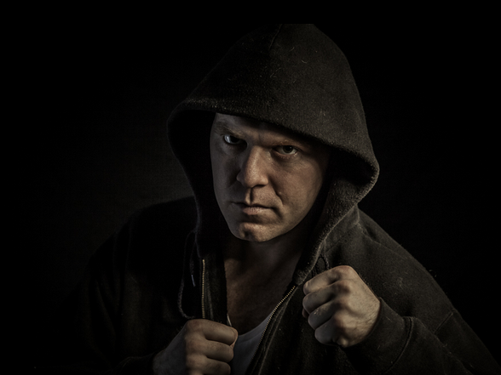
Público Objetivo
Son personas territoriales, que buscan demostrar que el más fuerte gana, que sus puntos de vista son los correctos y los demás están equivocados. Se desquitan de sus problemas personales con los mas débiles. A estas personas no les importa el bien común.

Slide 4
Problema
En Colombia las personas no respetan el espacio ni el pensamiento de los demás y actúan de manera agresiva e intolerante para lograr su propio beneficio.
¿Dónde queremos estar?
Colombianos trabajando en equipo para lograr construir un mejor país.

Slide 5
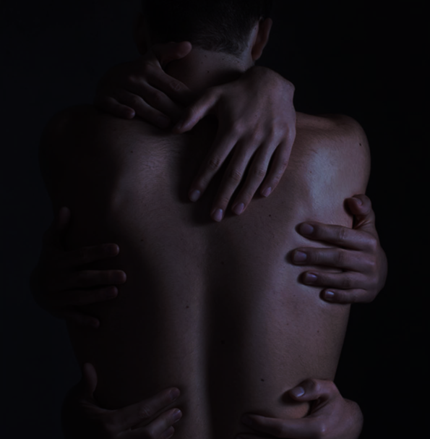
Insight: Los colombianos somos indiferentes a los problemas de los demás.
Que
Trabajando en equipo = Bienestar común

Slide 6
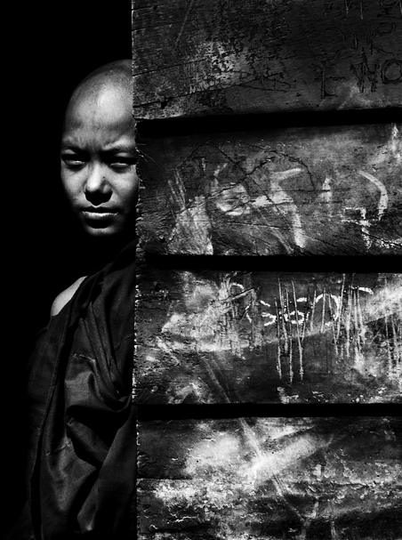
Racional
En los momentos de falta de tolerancia y violencia a la que estamos expuestos en la sociedad, actuamos pensando en nuestro bien propio sin importar de que manera afectamos la vida de los demás. Siempre estamos buscando tener ventaja en diferentes situaciones y que nos vean como los más fuertes, lo que nos da una sensación de poder que nos lleva a pasar por encima de los que nos rodean. El pensamiento de «primero yo, segundo yo y tercero yo» muchas veces no nos permite pensar y racionar frente a situaciones de inconformidad y no nos damos cuenta que si actuamos juntos por un bien común todos saldremos beneficiados.

Slide 7
¿Cómo solucionarlo?
Basados en los cuatro mantras de Thich Nhat Han:
- Darling I´m here for you.
- Darling I know you are there.
- Darling I know that you are suffering, that´s why I´m here for you.
Darling I´m suffering, plis help me.
Buscamos un medio el cual nos permita llegar a diferentes públicos y estratos, mostrándoles los beneficios de ayudarse entre si.

Slide 8
El botón

Slide 11
Resumen del Proyecto
Convertir a los colombianos en personas mas tolerantes.
Personas agresivas e intolerantes con problemas personales.
Falta de respeto por los demás
Colombianos trabajando en equipo
Trabajando en equipo logramos un mismo objetivo.
Dejar de pensar en sacar ventaja de las situaciones y preocuparme más de tener una sociedad bien consolidada.
Basados en entender que siempre va a haber alguien para el otro, buscar un medio que nos permita llegar a todos dentro de ambientes comunes.
Idea: Comparte con un click
Comparte tu pasión: Estadios.
Cruza la calle: Cruces peatonales.

